Slide 1


Prezentácia nového GUI rozhrania MidPoint
Prezentácia pre správcov subjektov
Milan Florián,
Tatiana Jurkivová
15.1.2026

Slide 2
Pripravované zmeny
Harmonogram:
Nasadenie do test prostredia – od 16.1.2026 po 19:00 do 18.1.2026 20:00 hod.
Po úspešnom otestovaní na strane NBS -
Nasadenie do produkcie – od 23.1.2026 po 19:00 do 25.1.2026 vrátane.
Zmeny v GUI:
Nie sú funkčného charakteru
Zmena v grafickom rozhraní – drobné vylepšenia, zvýšenie spoľahlivosti a stability.

Slide 3
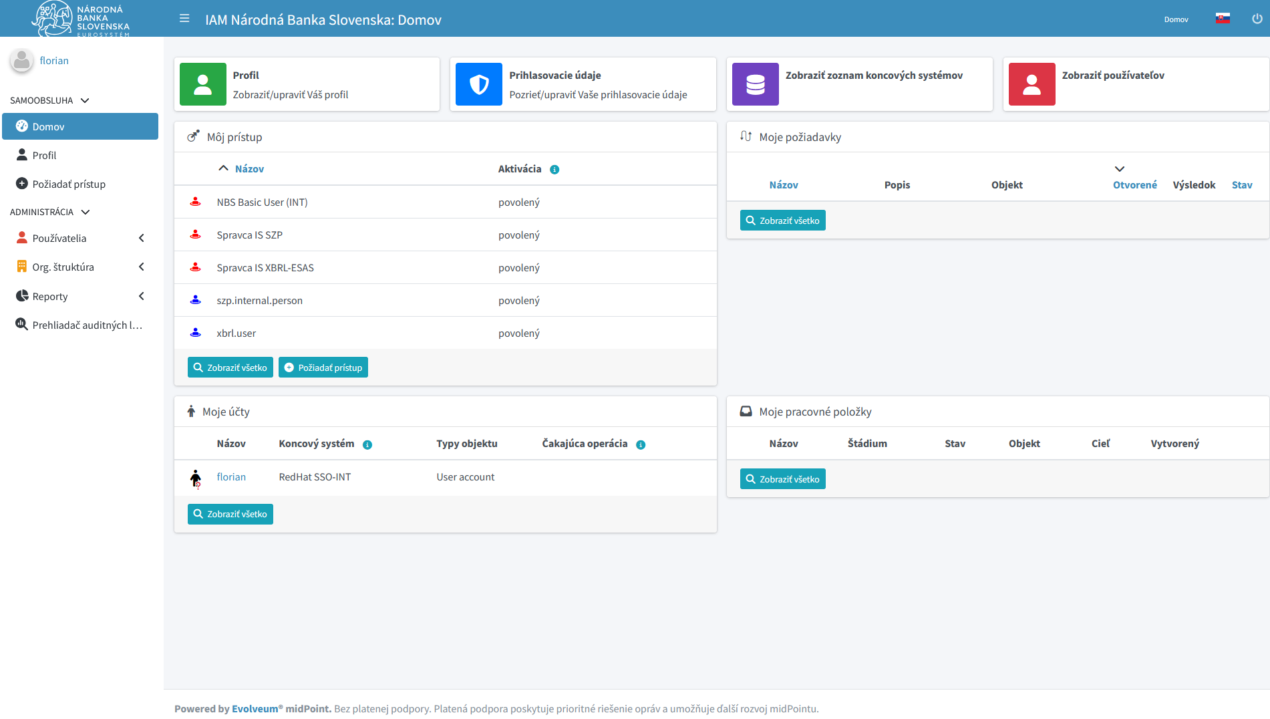
Nové GUI - homepage

Slide 4
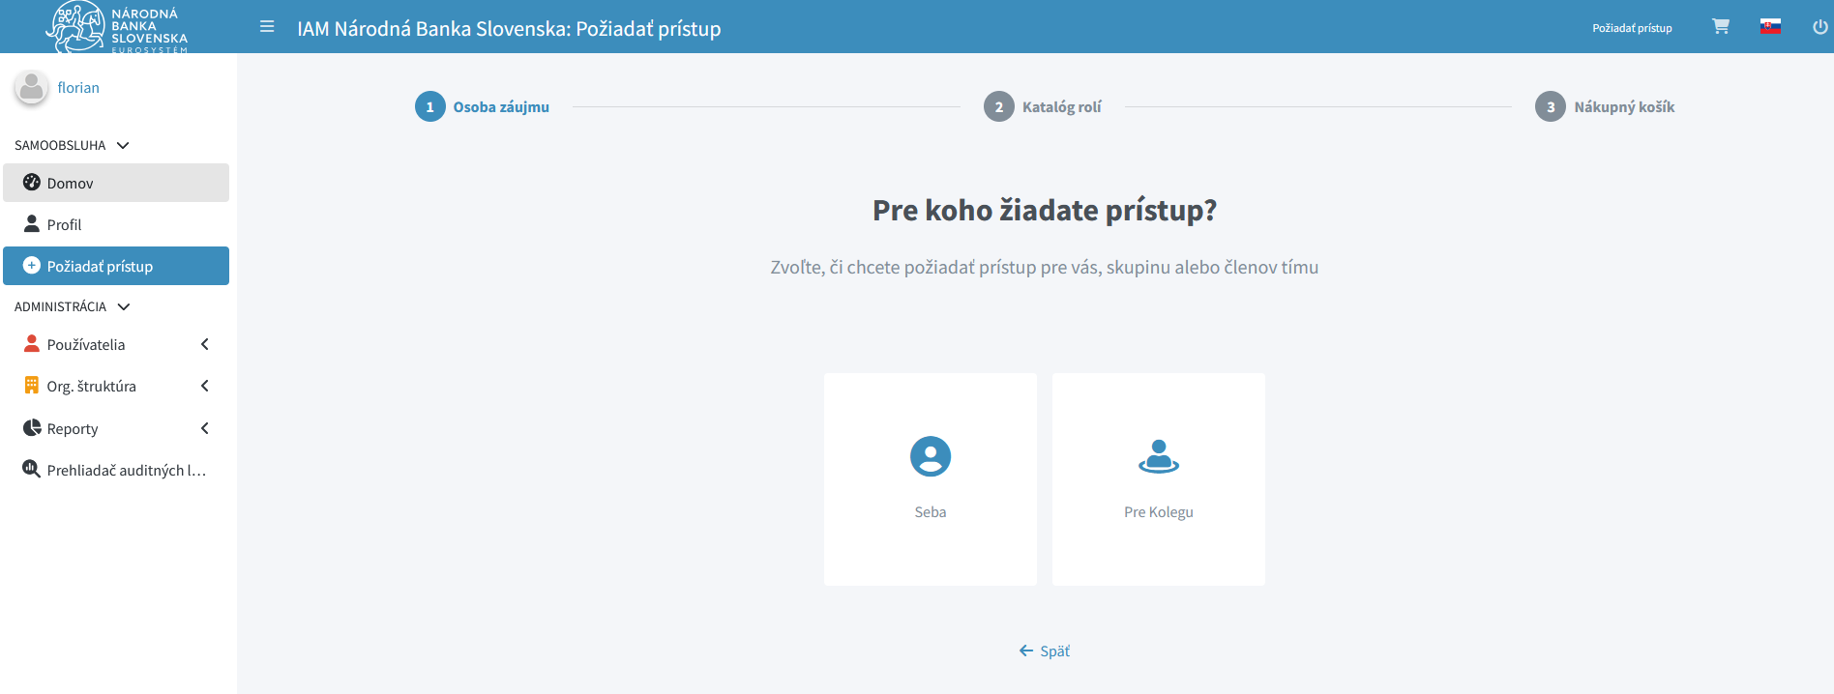
Nové GUI – pridelenie prístupov

Slide 5
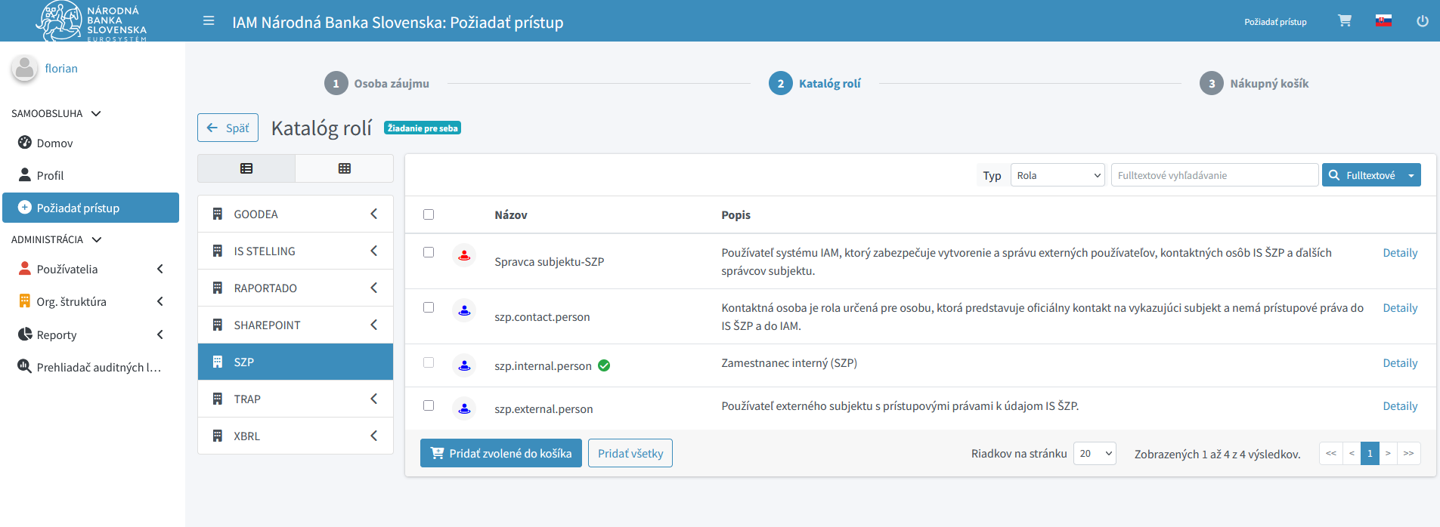
Nové GUI – katalóg rolí

Slide 6
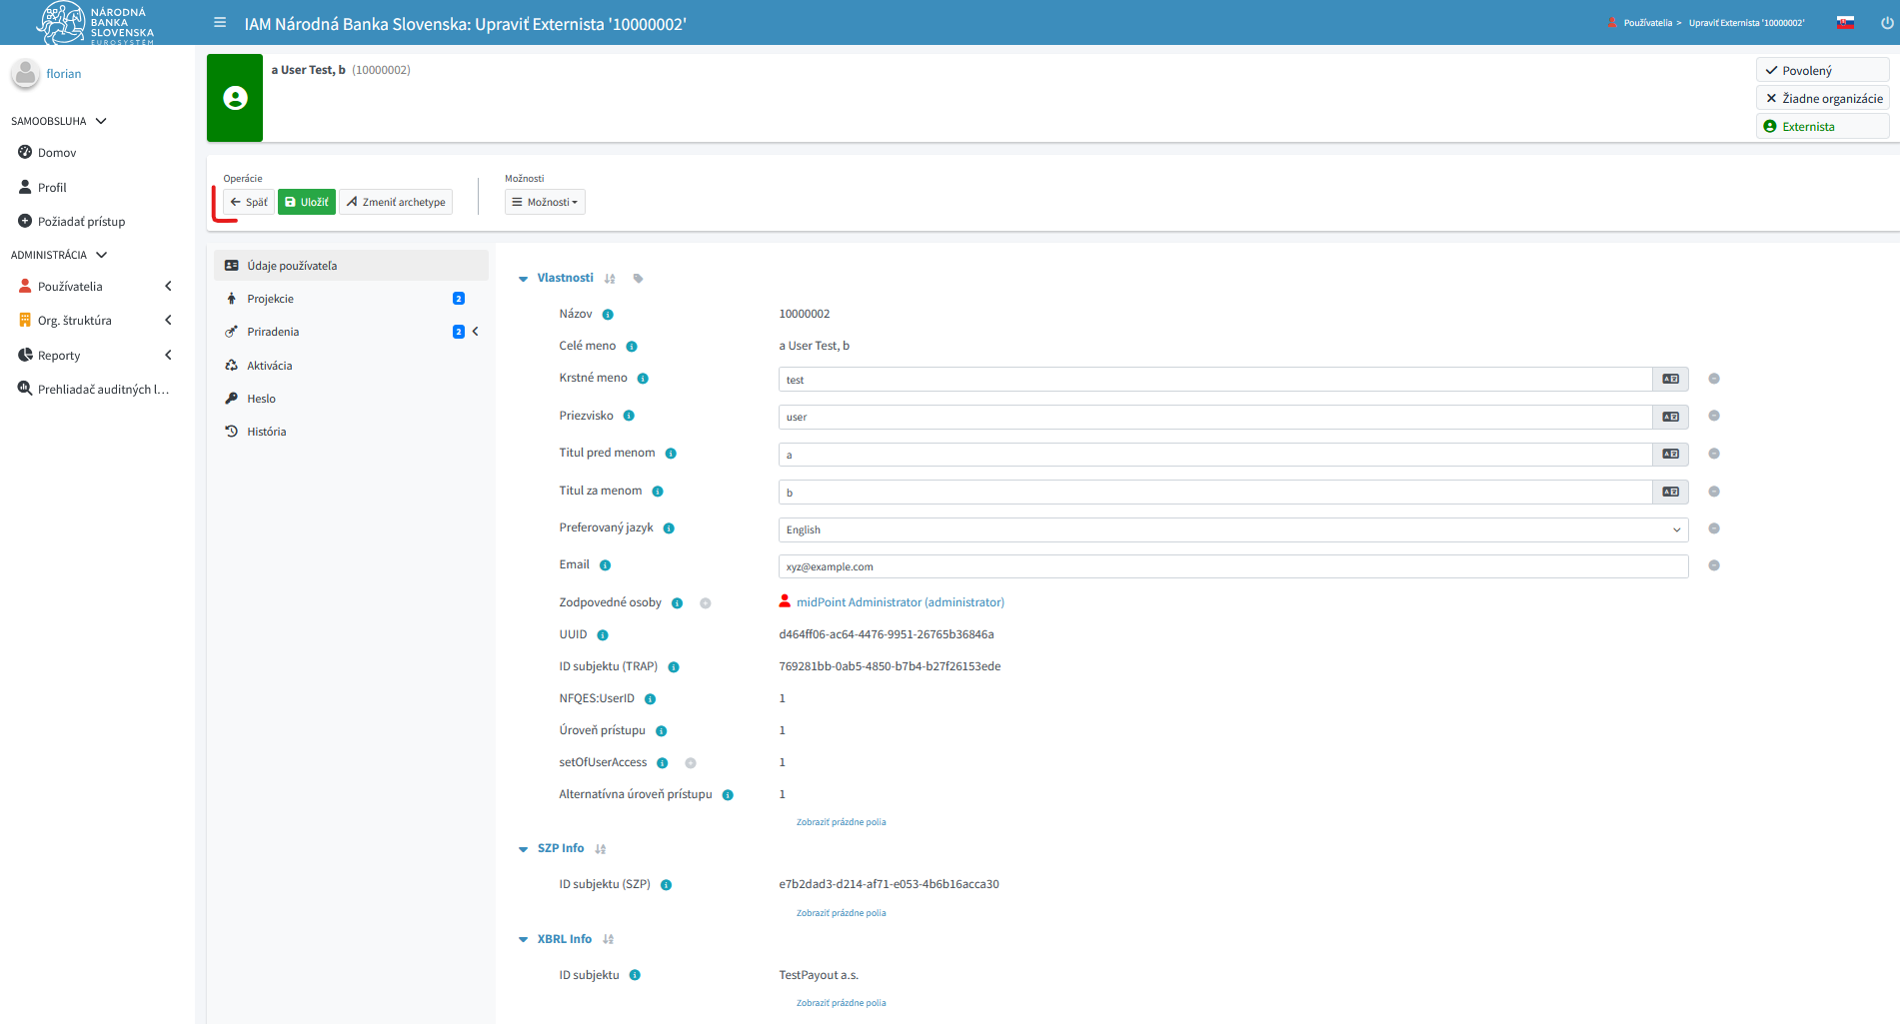
Nové GUI – úprava používateľského profilu

Slide 7
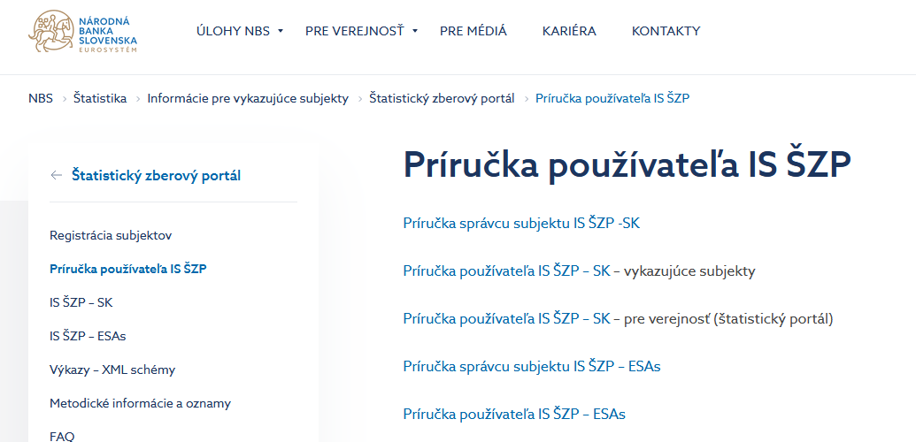
Nové GUI - dokumentácia
Dokumentácia bola aktualizovaná a nájdete ju:
https://nbs.sk/statisticke-udaje/informacie-pre-vykazujuce-subjekty/statisticky-zberovy-portal/prirucka-pouzivatela-is-szp/

Slide 8
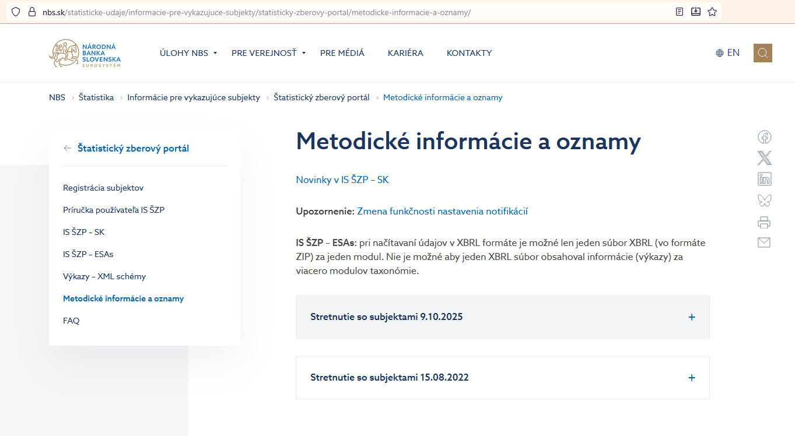
Nové GUI
Záznam so stretnutia bude zverejnený
https://nbs.sk/statisticke-udaje/informacie-pre-vykazujuce-subjekty/statisticky-zberovy-portal/metodicke-informacie-a-oznamy/

Slide 9
Ďakujem za pozornosť

